Slide 1
Análisis exploratorio de datos
Clase 2 · Modelos, tipos de datos y Pandas
Daniela Opitz
INF-396 · Departamento de Informática · UTFSM · viernes 21 de agosto, 2026

Slide 2
Contenidos de la clase
▸ 1. Qué es un modelo.
▸ 2. Inferencia y predicción: dos objetivos distintos.
▸ 3. Correlación (Pearson y Spearman) y causalidad.
▸ 4. Tipos de datos.
▸ 5. El análisis exploratorio de datos.
▸ 6. Aplicación: la Encuesta Origen Destino de Santiago, con Pandas.
▸ El concepto de la clase es el EDA: examinar los datos antes de modelarlos. Los puntos 1 a 4 son sus definiciones de base; el punto 6 lo aplica a la EOD.

Slide 3
Marco conceptual
Modelos, inferencia y tipos de datos

Slide 4
¿Qué es un modelo?
▸ Una representación simplificada del proceso que genera los datos (James et al., 2023, cap. 2).
▸ Formalmente, se postula Y = f(X) + ε:
◦ Y es la variable de interés; X, las variables observadas.
◦ f es la relación sistemática que se quiere estimar.
◦ ε es el error irreducible: lo que X no explica de Y.
▸ Ejemplo: el tiempo de un viaje en función de la distancia, el modo y la hora.
▸ Construir un modelo implica decidir qué variables entran, qué se omite y qué se considera éxito (clase 1: esas decisiones incorporan las opiniones de quien modela).

Slide 5
Inferencia y predicción
▸ Al estimar f puede buscarse una de dos cosas (James et al., cap. 2):
▸ Inferencia: comprender la relación entre X e Y.
◦ Qué variables se asocian con Y, con qué magnitud y signo.
◦ La forma de f importa: se prefieren modelos interpretables.
◦ Ejemplo: ¿cómo se asocia el nivel socioeconómico con el uso de transporte público?
▸ Predicción: estimar Y para casos nuevos.
◦ f puede tratarse como caja negra si predice con precisión.
◦ Ejemplo: ¿cuántos viajes tendrá esta zona un día laboral?
▸ En el curso: unidades 2 a 5 son descriptivas e inferenciales; unidades 6 a 9, predictivas.

Slide 6
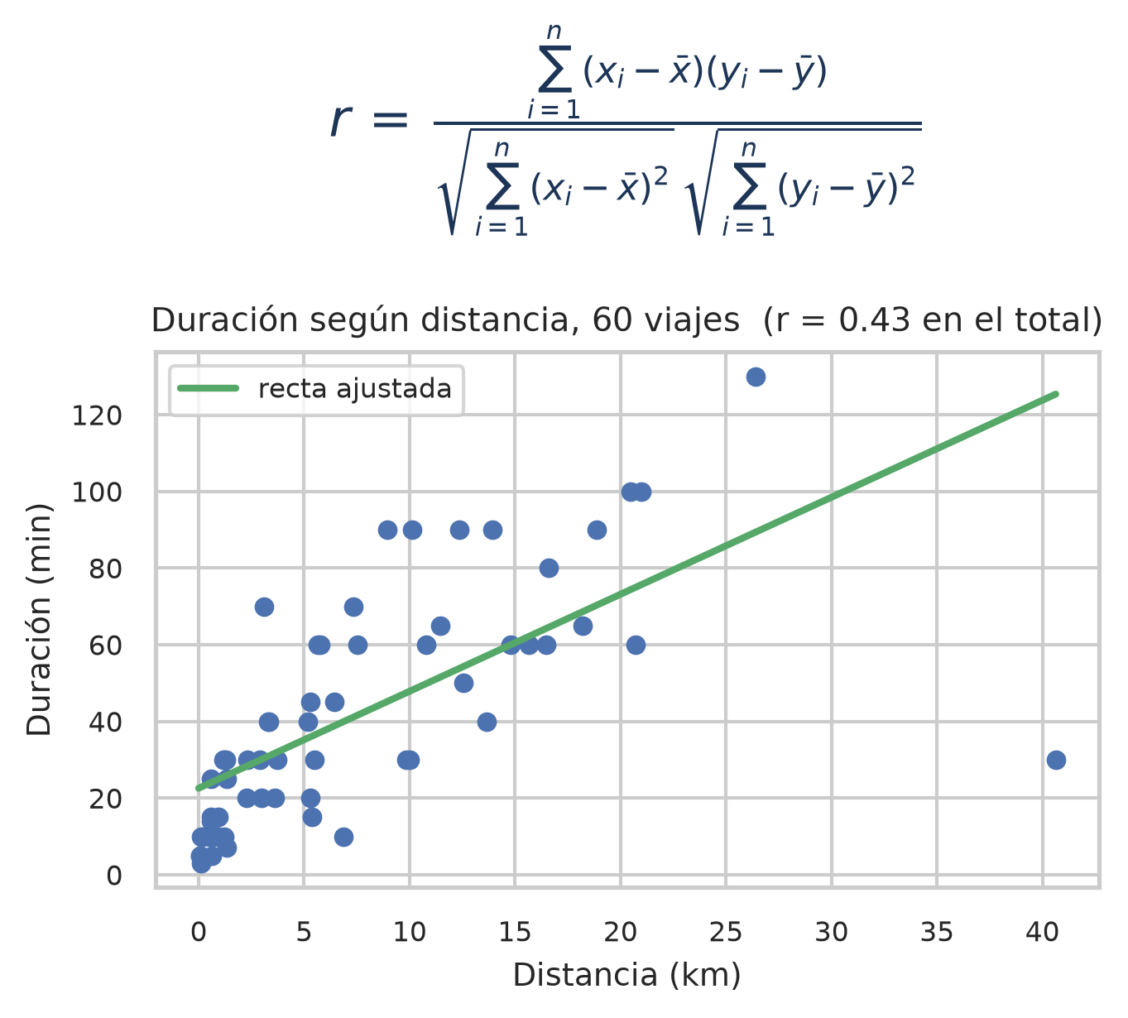
El coeficiente de correlación de Pearson
▸ Mide la asociación lineal entre dos variables numéricas: qué tan bien se ajustan los puntos a una recta. Se denota r (Bruce, Bruce y Gedeck, 2020).
▸ En la fórmula: xᵢ e yᵢ son los valores del par i; x̄ e ȳ, sus medias; n, el número de pares.
◦ r = 1: recta creciente exacta; r = -1: decreciente exacta.
◦ r = 0: sin asociación lineal (puede existir asociación de otra forma).
▸ Su cuadrado anticipa el R² de la regresión (unidad 7).

Slide 7
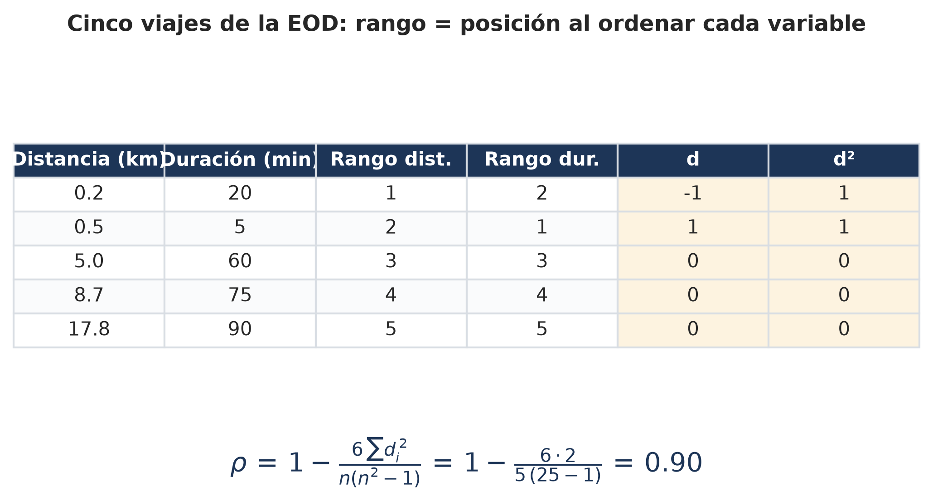
Antes de Spearman: cómo se calculan los rangos
Cada variable se ordena por separado y cada valor recibe su posición; d compara las posiciones de un mismo viaje.

Slide 8
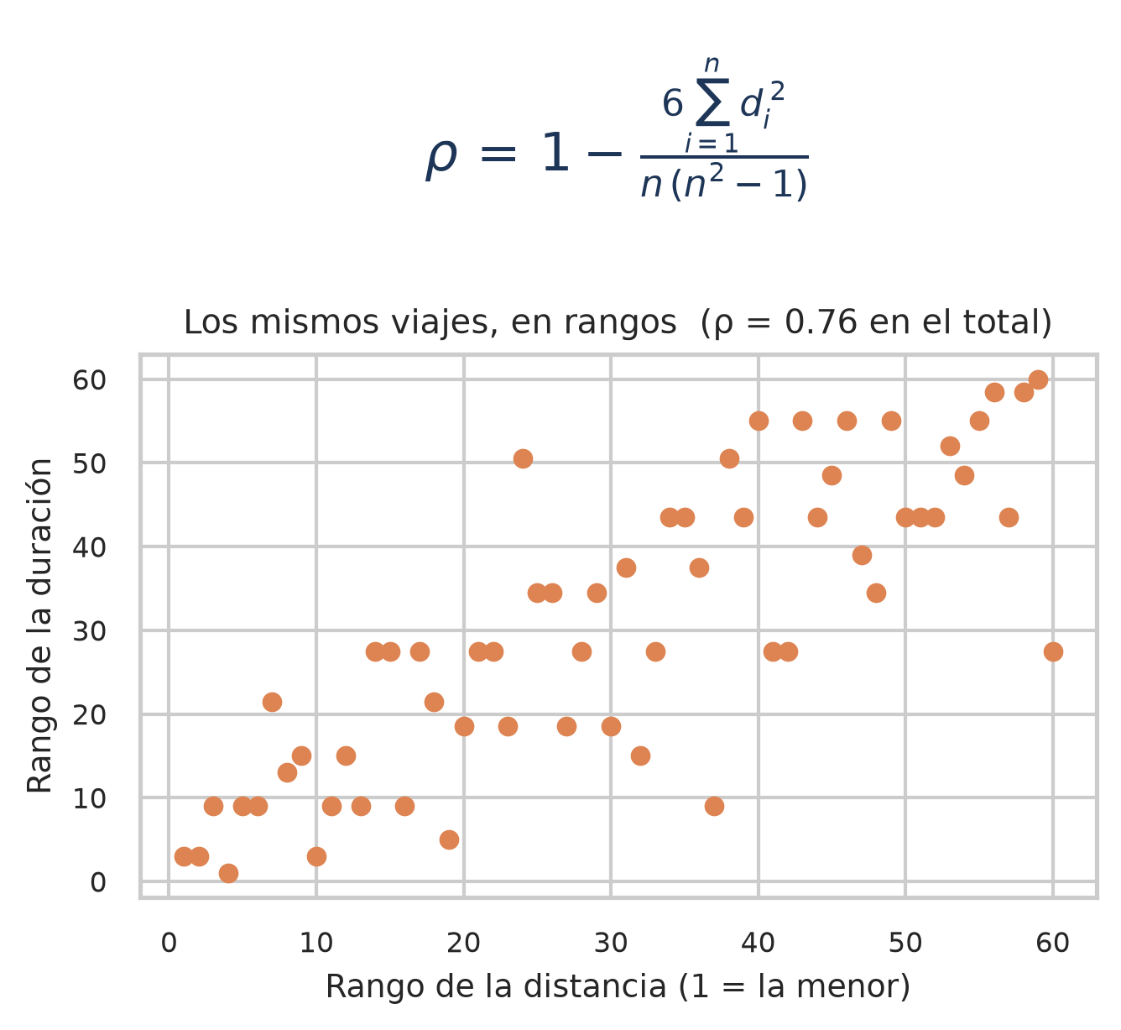
El coeficiente de Spearman
▸ El mismo Pearson, calculado sobre los rangos: la posición de cada valor al ordenar (1 = el menor). Se denota ρ (rho).
▸ En la fórmula: dᵢ es la diferencia entre los rangos del caso i en ambas variables; n, el número de pares. Vale sin empates.
◦ Los valores 5, 12, 8 y 200 tienen rangos 1, 3, 2 y 4: la magnitud desaparece, queda el orden.
▸ Mide asociación monotónica: robusto a extremos, invariante ante transformaciones monótonas, válido para ordinales.

Slide 9
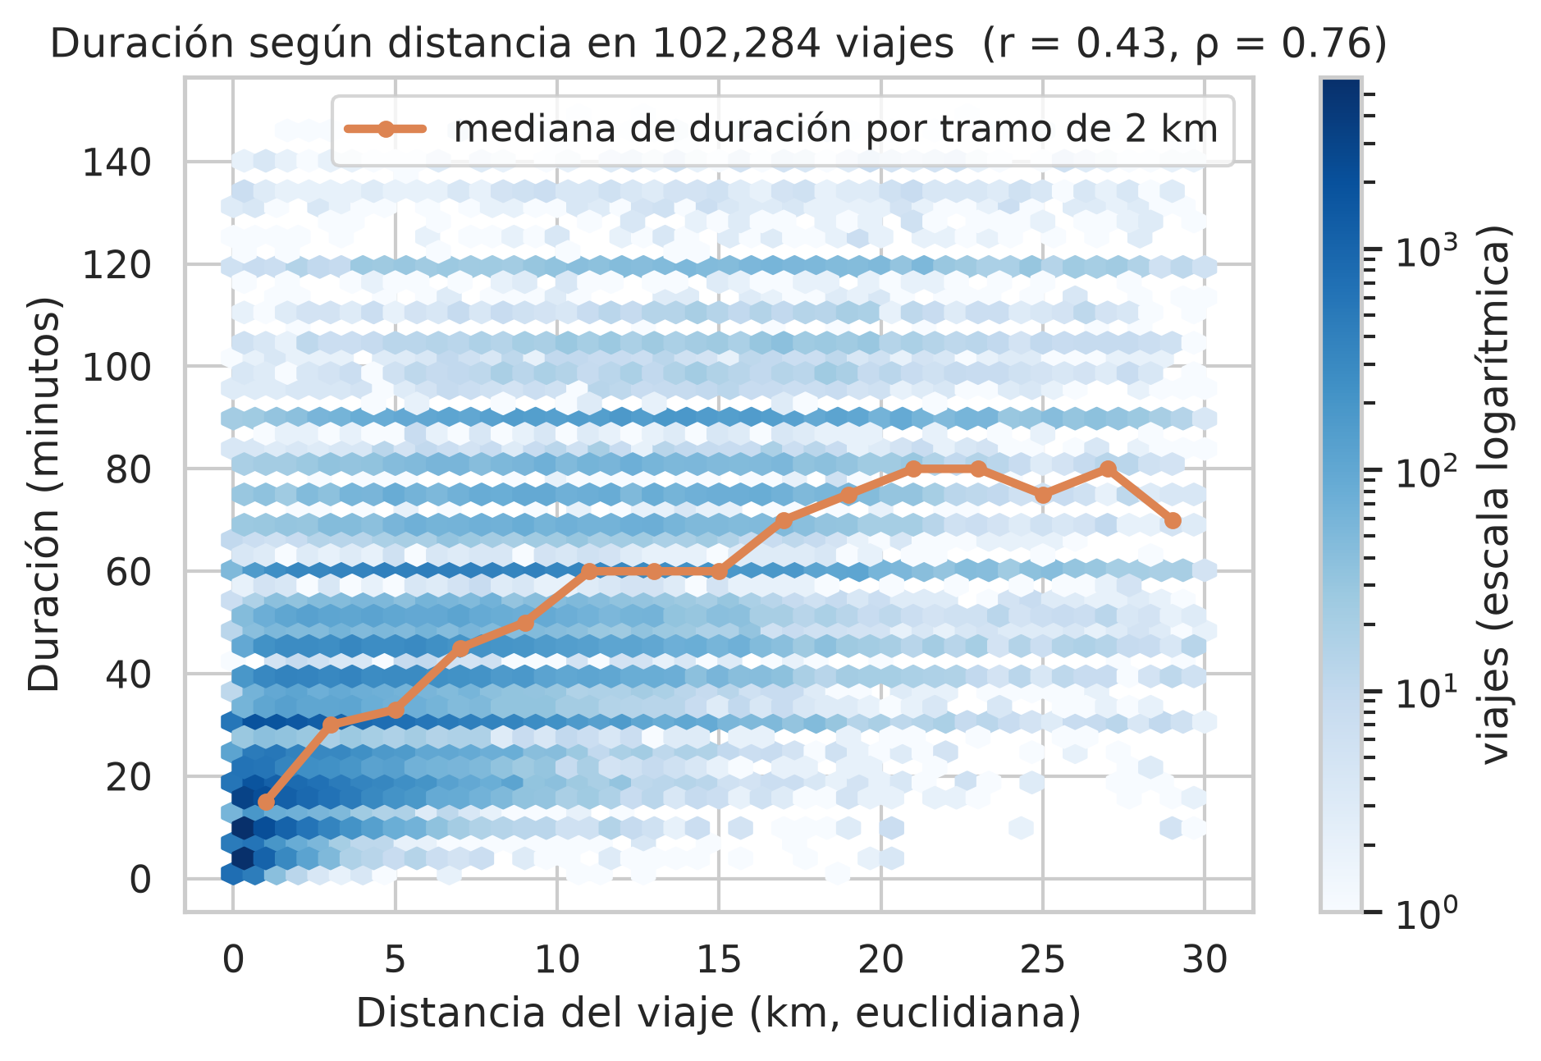
La correlación, vista en los datos completos
La mediana por tramo sube de forma sostenida (Spearman 0,76) pero no recta y con extremos (Pearson 0,43).

Slide 10
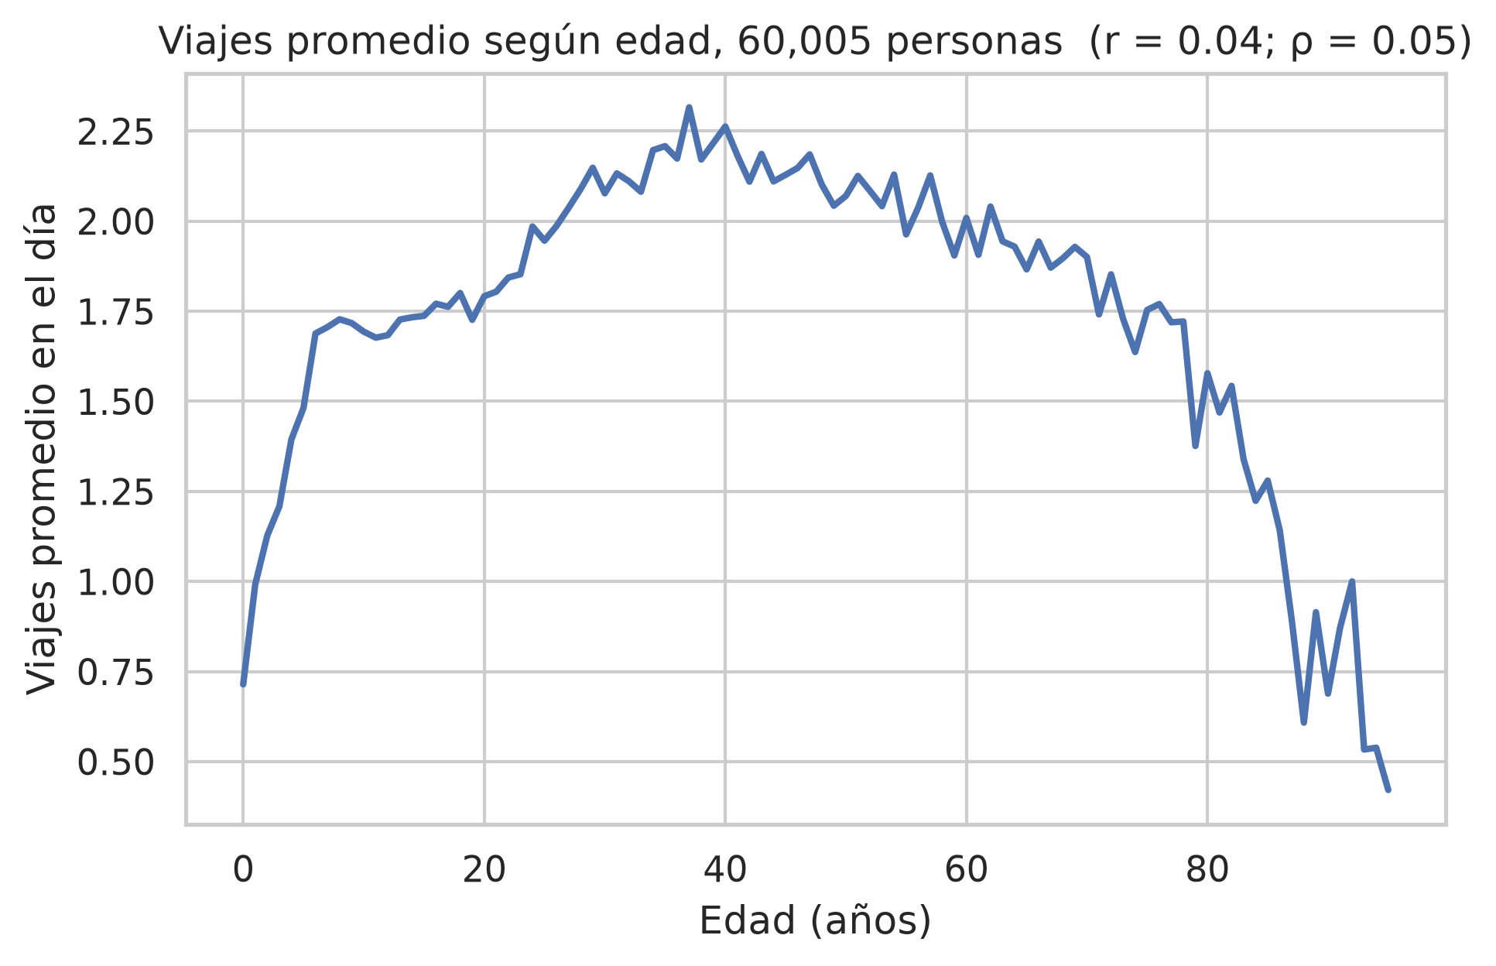
Cuando la relación no es lineal, el coeficiente puede ocultarla
▸ Los viajes por persona según la edad: suben hasta los 30 a 40 años y luego bajan.
▸ La asociación es clara, pero r = 0,04 y ρ = 0,05.
◦ La relación no es monótona: el tramo que sube y el que baja se cancelan.
◦ Ni Pearson ni Spearman están diseñados para esta forma.
▸ Un coeficiente cercano a cero no demuestra ausencia de asociación: el gráfico sí la muestra.

Slide 11
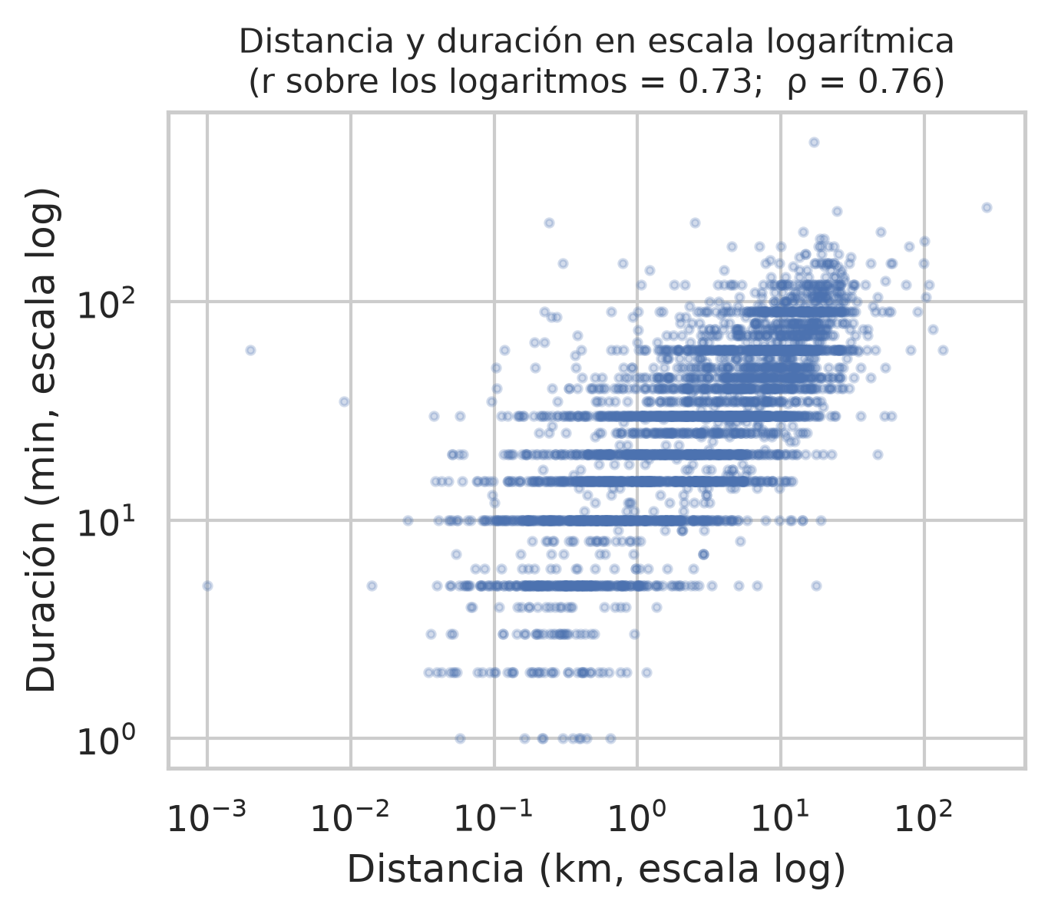
¿Cuándo usar cada coeficiente?
▸ Pearson: relación aproximadamente recta, sin extremos dominantes; antesala del modelo lineal.
▸ Spearman: asimetrías, extremos, curvas crecientes, o variables ordinales.
◦ La brecha entre ambos es un diagnóstico: 0,43 contra 0,76 indica curva o extremos.
◦ Tras el logaritmo, Pearson llega a 0,73, casi igual a Spearman.
▸ Calcule ambos; si difieren mucho, mire el gráfico antes de reportar.

Slide 12
Correlación y causalidad
▸ Causalidad: intervenir X cambiaría Y. Es una afirmación más fuerte que la asociación.
◦ Una asociación observada admite varias explicaciones: X causa Y, Y causa X, o una variable de confusión Z afecta a ambas.
◦ Los datos observacionales, como los de una encuesta, muestran asociación; no bastan para establecer causalidad.
◦ La inferencia causal tiene métodos propios; este curso no los cubre.
▸ Regla de trabajo: una asociación se reporta como asociación, sin verbos causales que los datos no respaldan.

Slide 13
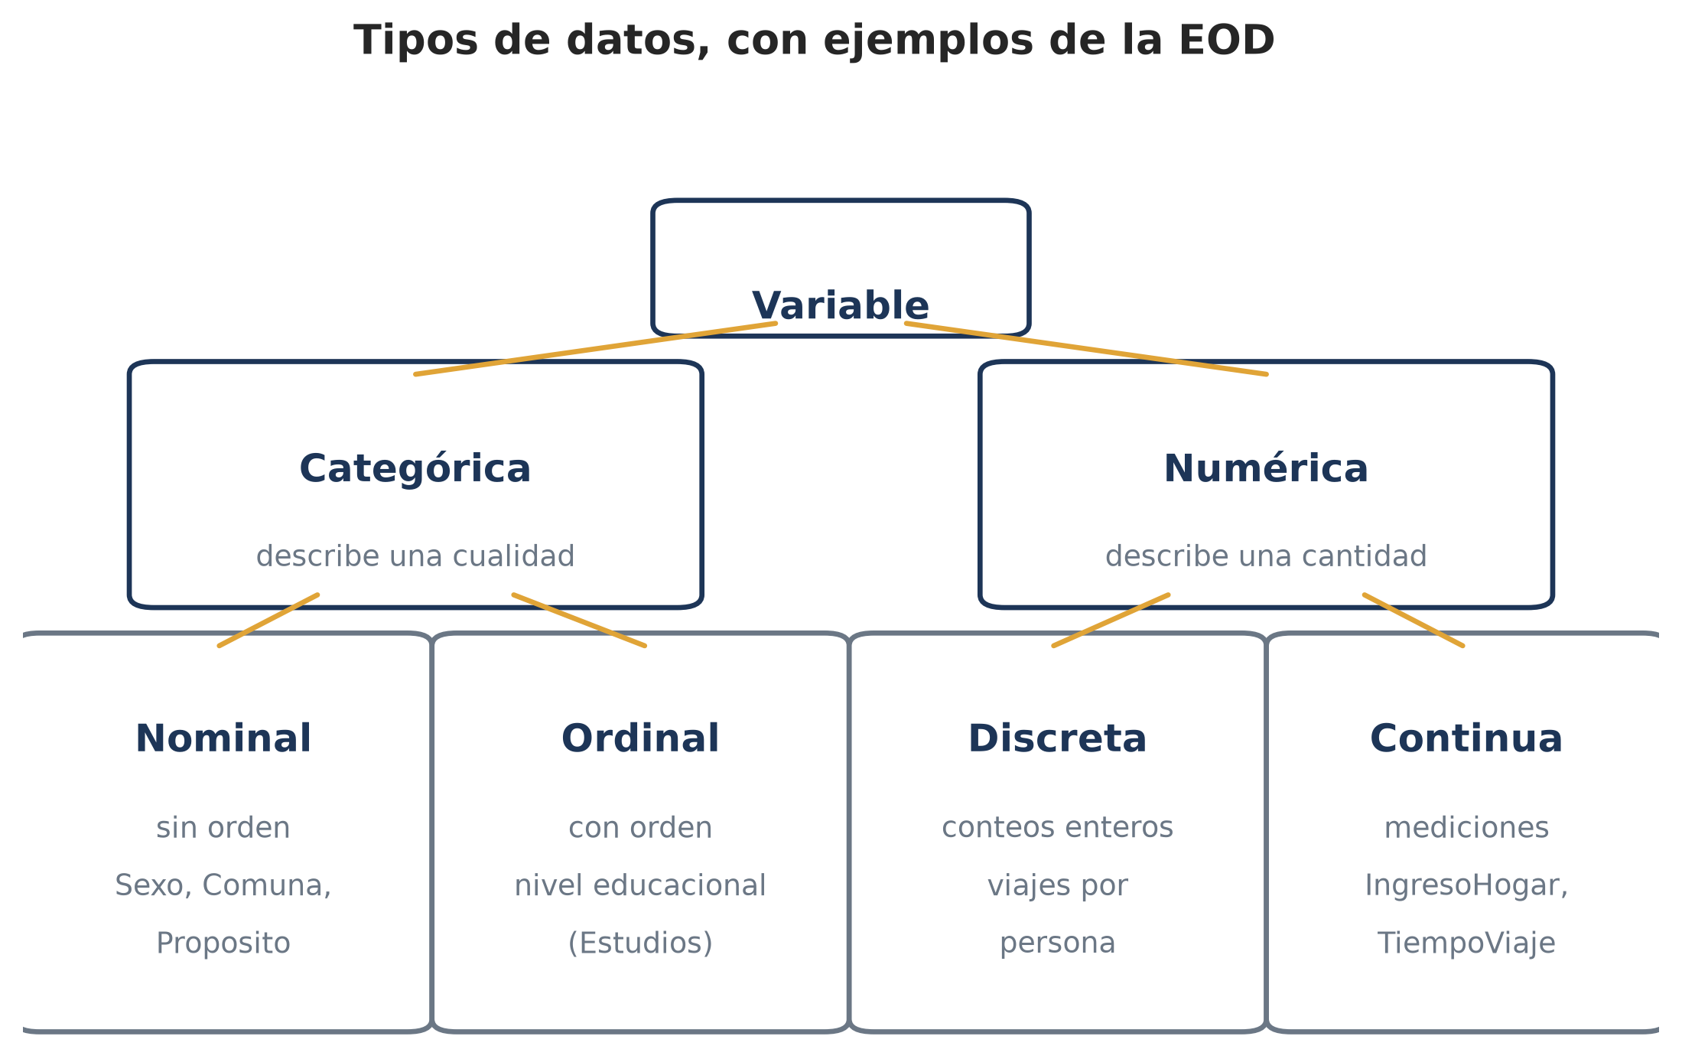
Tipos de datos
El tipo de la variable determina qué operaciones tienen sentido (Bruce, Bruce y Gedeck, 2020, cap. 1).

Slide 14
El tipo estadístico no es el tipo computacional
▸ En la EOD el sexo viene codificado 1 o 2: para Pandas es un entero (int64).
▸ El tipo computacional permite operar; el tipo estadístico decide si la operación significa algo.
◦ El promedio de Sexo en la EOD es 1,53: aritméticamente correcto, sin significado.
◦ El promedio de Edad sí es interpretable: la variable es numérica.
▸ Identificar el tipo de cada variable es un paso del análisis, no una formalidad.

Slide 15
El análisis exploratorio de datos (EDA)
▸ La etapa en que se examinan los datos antes de modelarlos (EDA, por exploratory data analysis; Tukey, 1977).
▸ Responde cuatro tipos de pregunta:
◦ La forma: cómo se distribuye cada variable.
◦ Lo típico y lo extremo: qué es frecuente y qué es anómalo.
◦ Lo que falta: qué datos están ausentes y con qué patrón.
◦ Las relaciones: qué variables se asocian con qué otras.
▸ Genera hipótesis; el análisis confirmatorio (unidad 5) las pone a prueba.
▸ Una pregunta transversal para toda cifra resumen: ¿de quién habla este número? ¿De la muestra, de un subgrupo, de la ciudad?

Slide 16
Los datos
Encuesta Origen Destino de Santiago 2012

Slide 17
La EOD 2012
▸ Encuesta de movilidad del Gran Santiago (SECTRA y U. Alberto Hurtado).
▸ Registra todos los viajes de un día de los hogares encuestados.
◦ 18.264 hogares, 60.054 personas, 113.591 viajes.
◦ Se usa en la planificación de transporte de la ciudad.
▸ El mismo diseño relacional de la Casen, el Censo o la ENUSC.

Slide 18
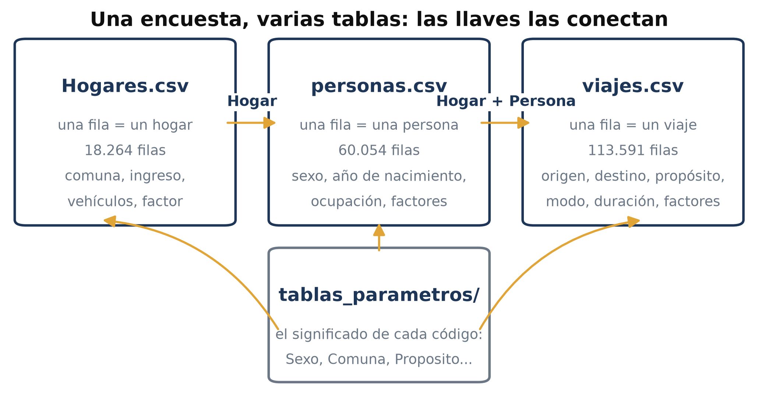
Una encuesta, varias tablas
Llaves: Hogar · Hogar + Persona · Hogar + Persona + Viaje. Los códigos se resuelven contra tablas_parametros/.

Slide 19
Repaso de Pandas
Dos casos concretos con la EOD

Slide 20
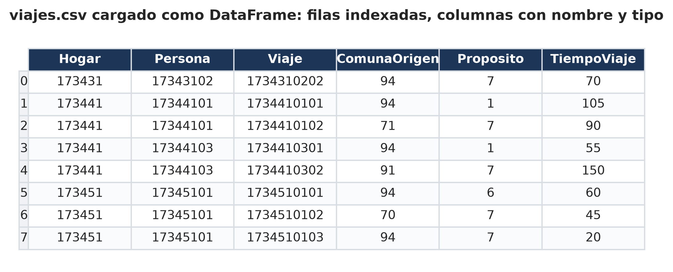
El DataFrame: la estructura central de Pandas
Los códigos (ComunaOrigen, Proposito) se resuelven contra tablas_parametros/ con merge.

Slide 21
El DataFrame: origen y propiedades
▸ Estructura tabular bidimensional: columnas con nombre y tipo propio, filas indexadas.
▸ El concepto viene del lenguaje S: los objetos data.frame (Chambers y Hastie, 1992). Wes McKinney lo llevó a Python con pandas (McKinney, 2010).
◦ Cada columna es un arreglo tipado y contiguo en memoria.
◦ Por eso las operaciones se ejecutan en código compilado sobre la columna completa, en vez de interpretar un ciclo elemento por elemento: sumar TiempoViaje toma 0,08 ms contra 7 ms del ciclo equivalente.
◦ El índice alinea los datos automáticamente en operaciones entre tablas y series.
◦ Implementa el álgebra relacional en memoria: selección, proyección, join (merge) y agregación (groupby).
▸ La interfaz se volvió un estándar: Spark, Polars y Dask implementan DataFrames con esta misma idea.

Slide 22
Abrir el dataset
import pandas as pd
viajes = pd.read_csv('datos/eod_stgo/viajes.csv',
sep=';', decimal=',')
▸ Todo el código de la clase está en el notebook 02_pandas_eda.ipynb del repositorio.

Slide 23
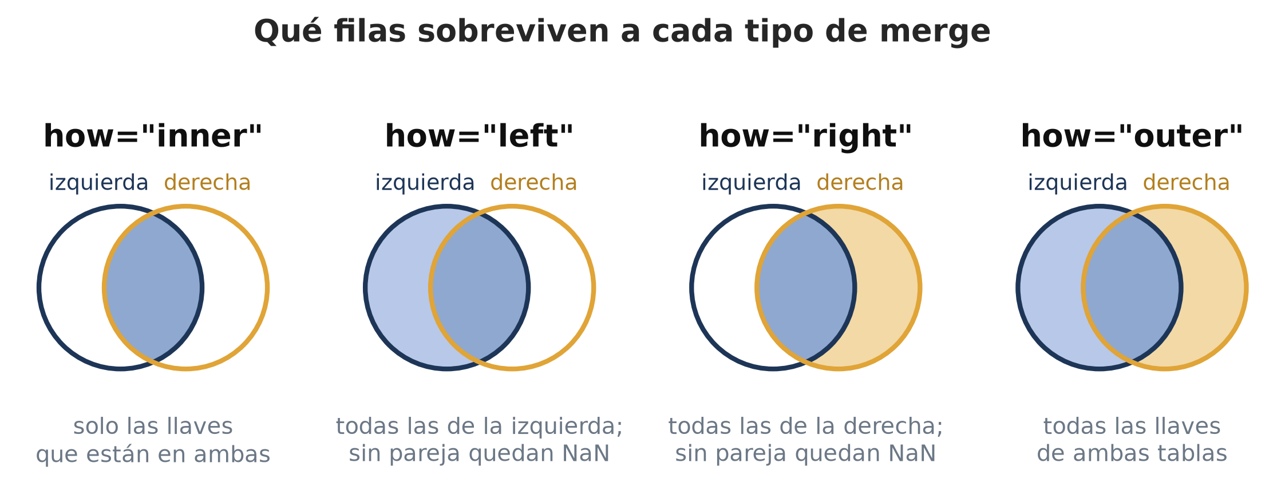
Las variantes del merge: qué filas se conservan
El valor por defecto es inner: descarta sin aviso las filas sin pareja.

Slide 24
El efecto del parámetro how sobre la población analizada
▸ Personas con viajes, merge inner: 113.591 filas (una por viaje).
▸ El mismo merge en left: 127.379 filas.
◦ La diferencia son 13.788 personas que no viajaron ese día.
◦ Con inner desaparecen; con left quedan, con NaN en el viaje.
▸ Un promedio calculado sobre el resultado del inner excluye a quienes no viajaron.

Slide 25
Exploración de la EOD
EDA sobre la EOD: estadística descriptiva ponderada

Slide 26
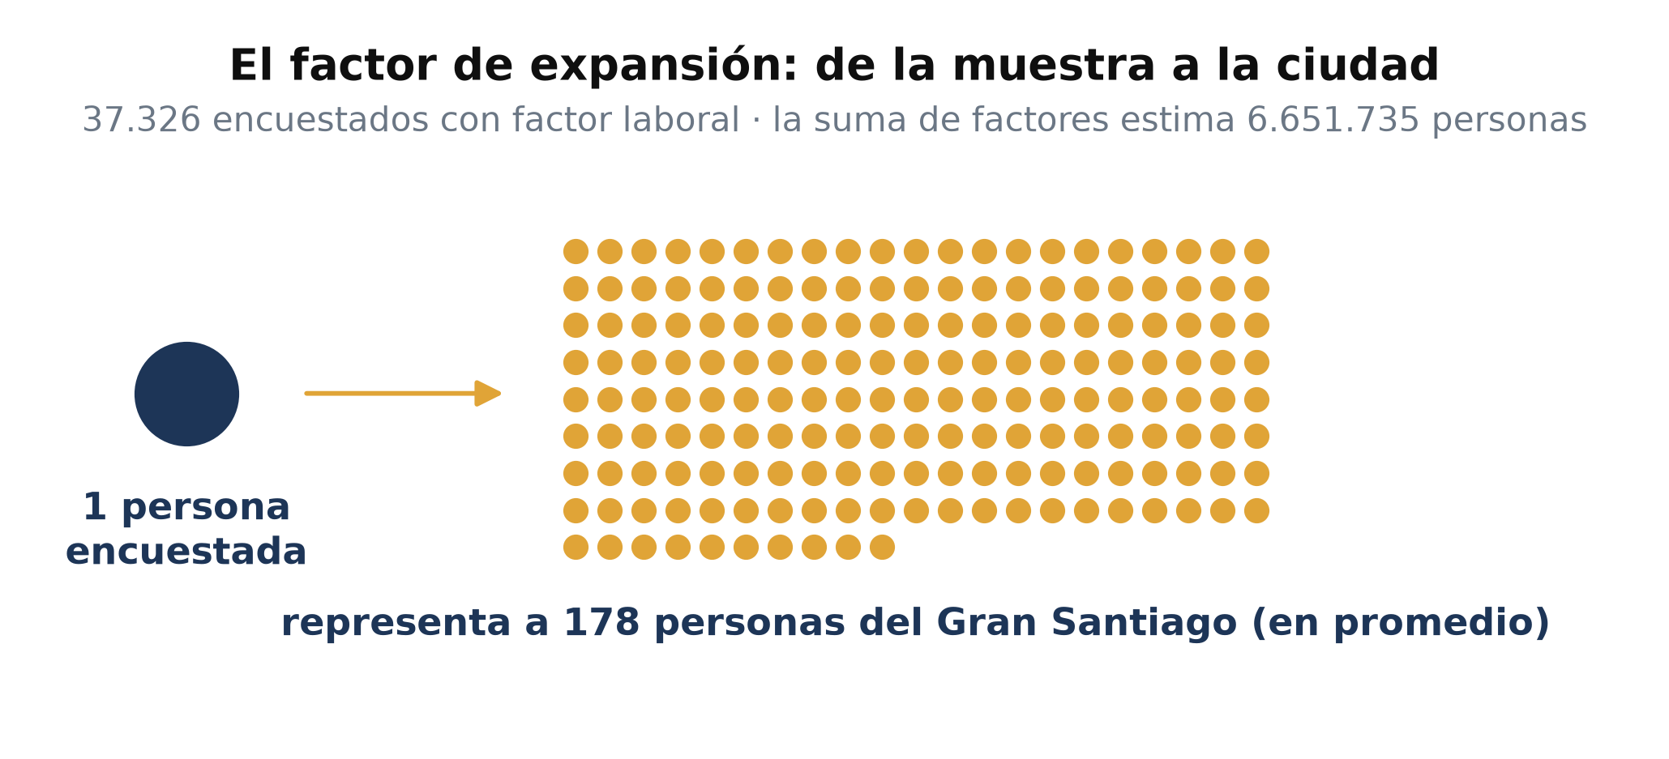
Los factores de expansión: de la muestra a la ciudad
Contar filas responde por la muestra; sumar factores responde por la ciudad.

Slide 27
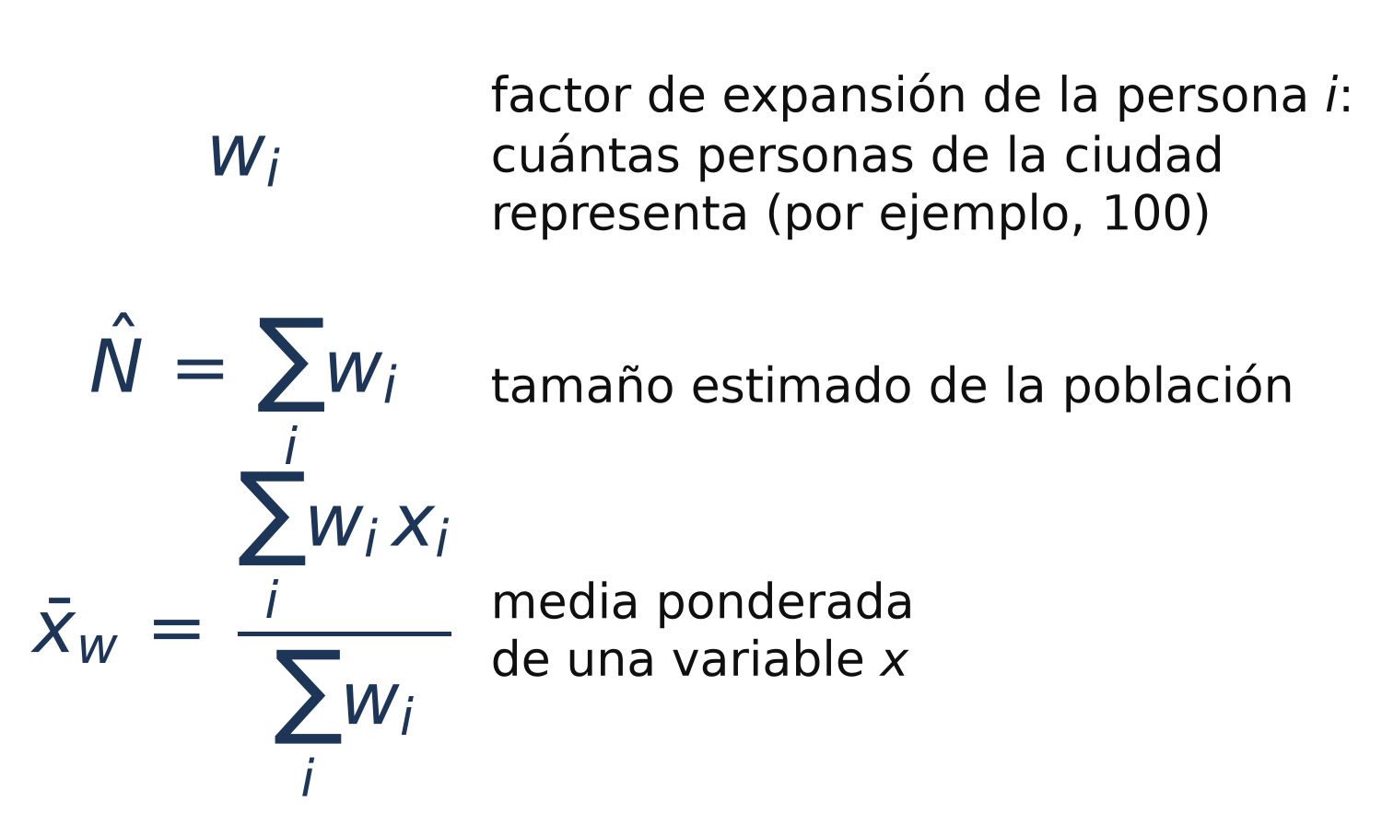
El factor de expansión, formalmente
▸ Cada persona encuestada i trae un factor de expansión wᵢ (el factor de la persona): cuántas personas de la ciudad representa.
▸ Si a una persona le corresponde un factor de 100, esa fila del dataset representa a 100 personas reales de Santiago con características similares.
▸ Sumar los factores estima el tamaño de la población; ponderar por ellos, sus medias (Horvitz y Thompson, 1952).
▸ Se usa el factor de la unidad analizada: Factor (hogar), Factor_LaboralNormal (persona), FactorLaboralNormal (viaje).

Slide 28
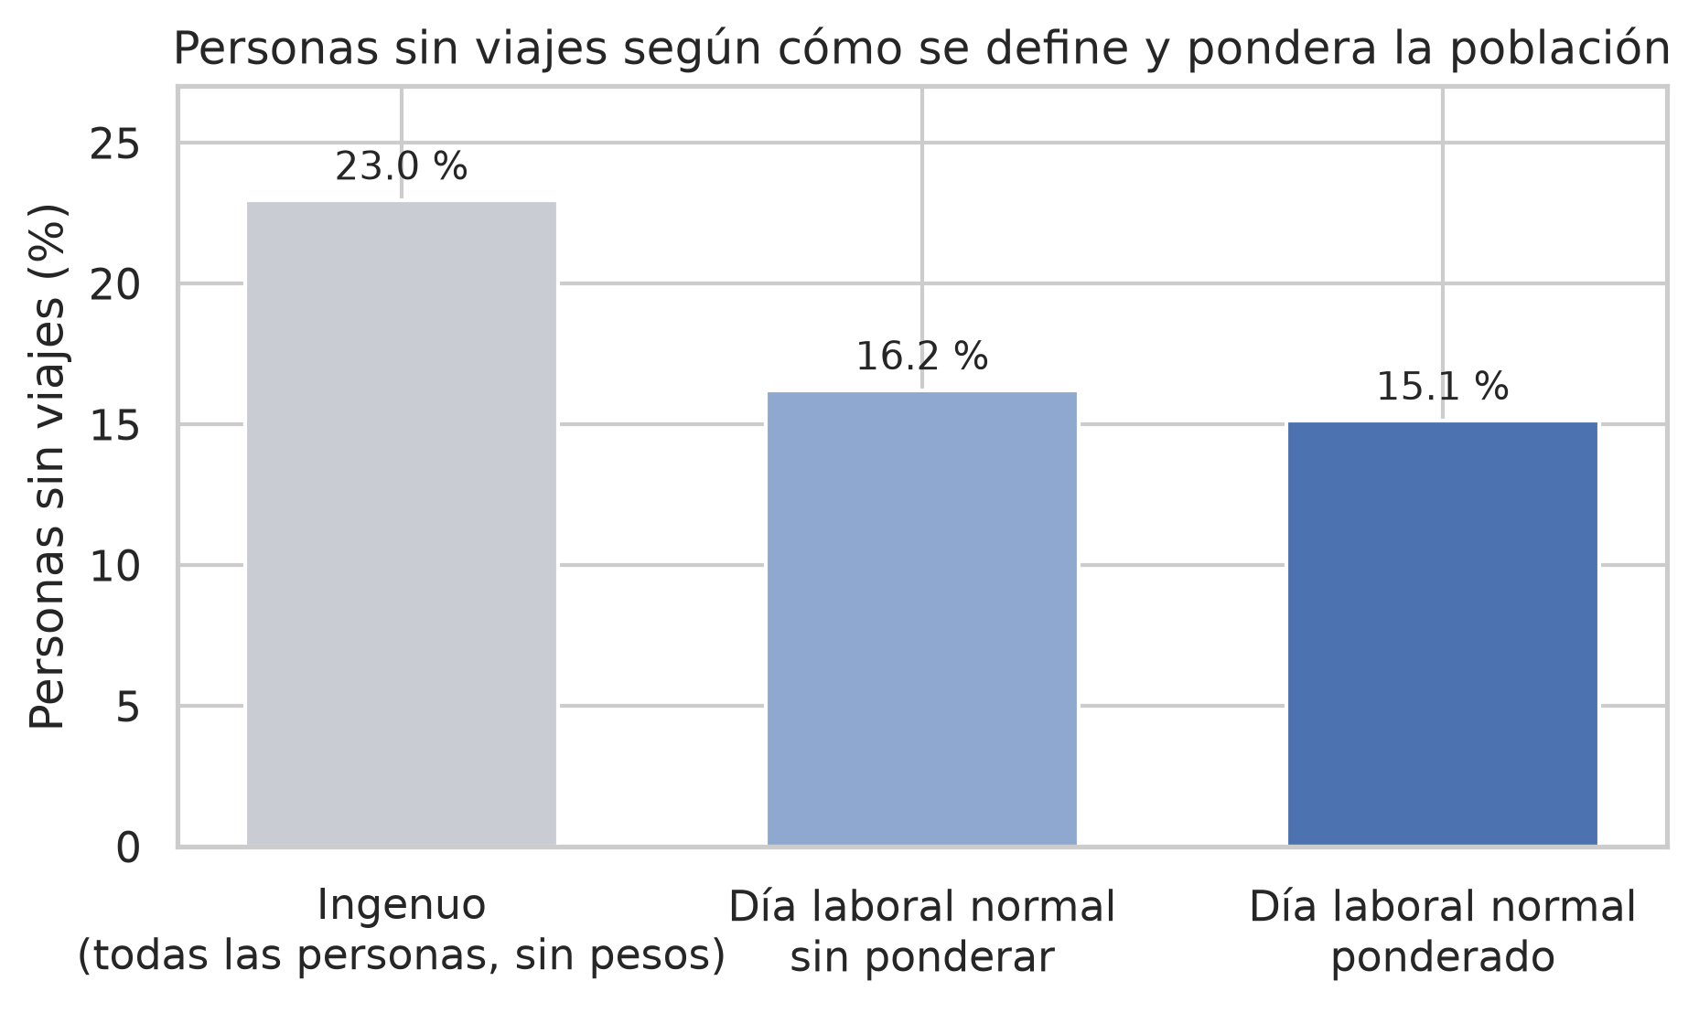
Primero definir la población, luego ponderar
La cifra ingenua mezcla fin de semana y temporada estival; restringir al día laboral normal da 16,2 % y ponderar dentro de ese universo, 15,1 %.

Slide 29
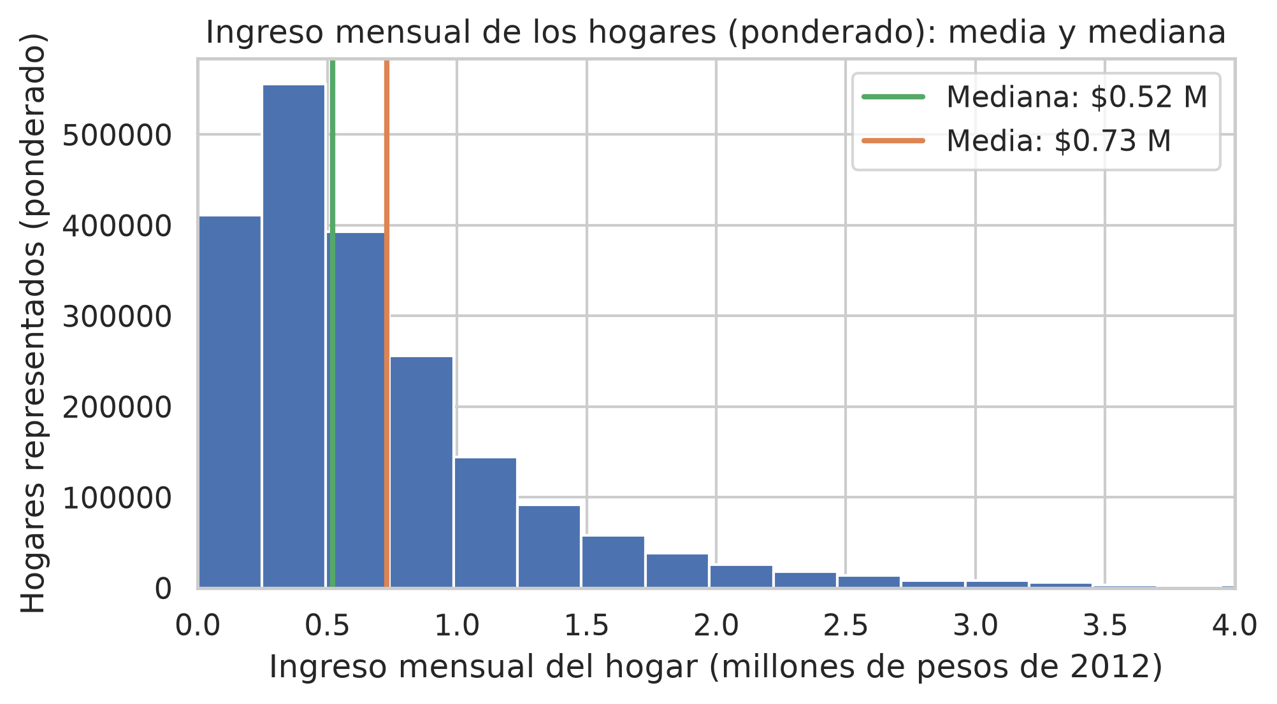
El ingreso de los hogares: media y mediana
▸ Ponderado por el factor del hogar: media $729.898, mediana $520.000.
▸ La media es un 40% más alta que la mediana.
▸ Los ingresos altos desplazan el promedio; la mayoría gana menos.
▸ El promedio describe una situación en la que la mayoría no está.

Slide 30
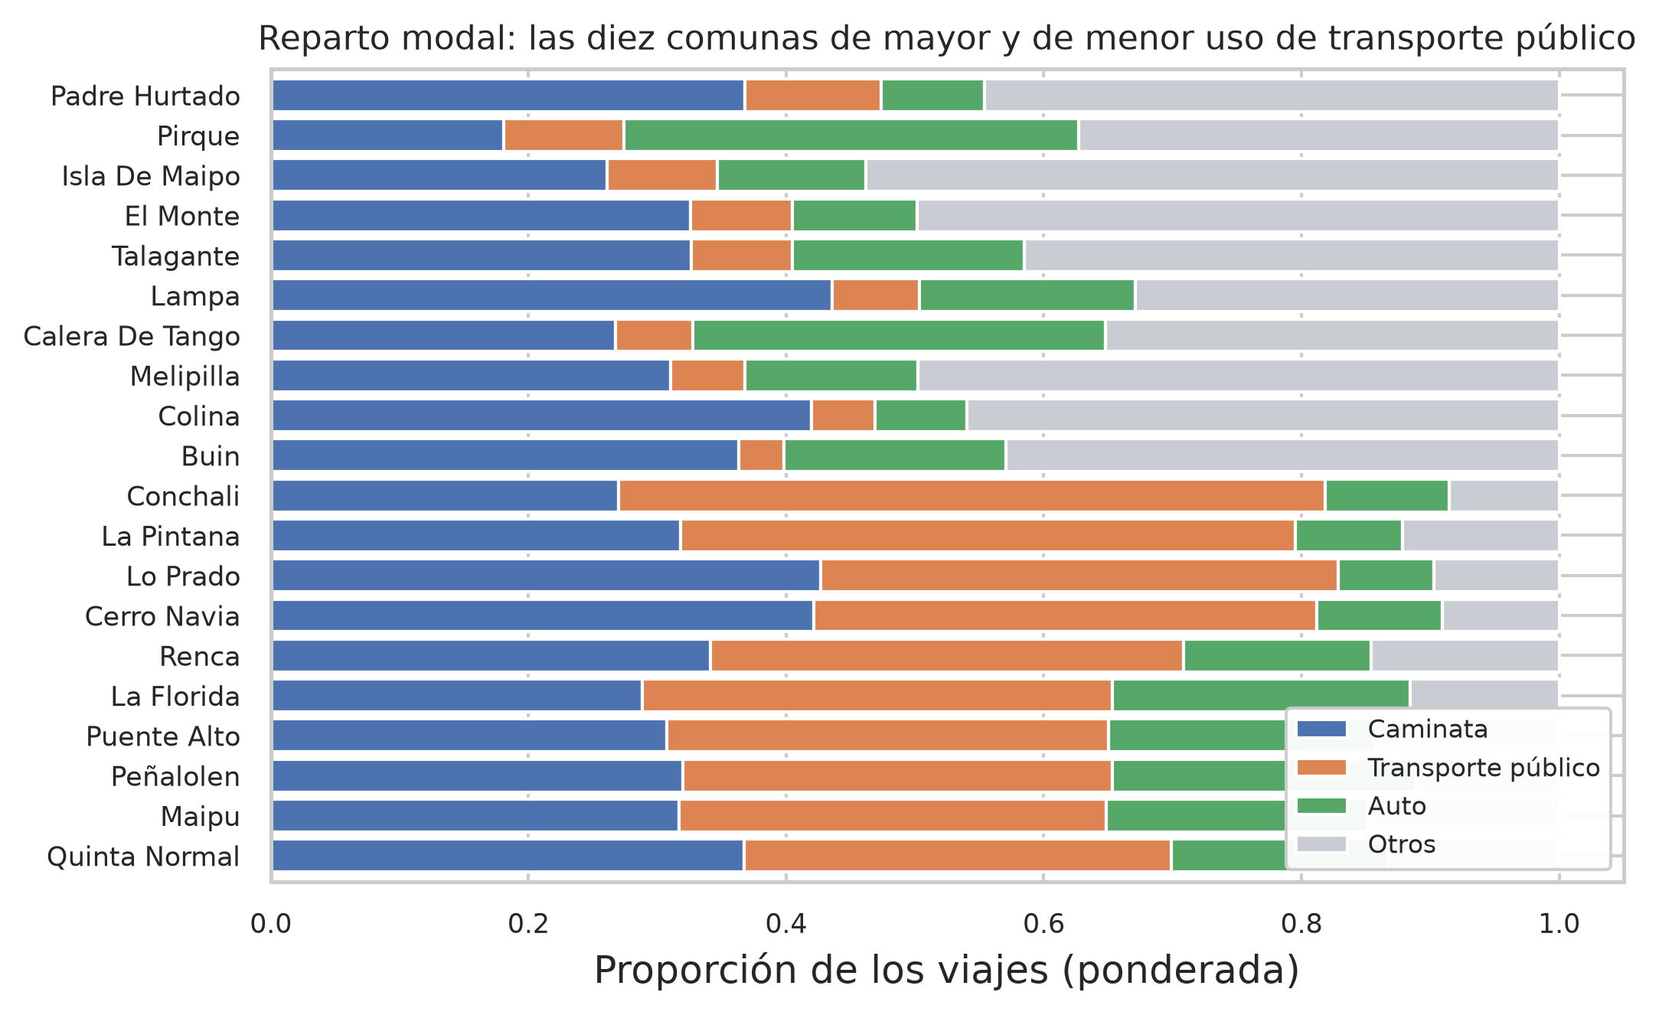
El reparto modal difiere entre comunas
Normalizar por comuna permite comparar proporciones entre comunas de tamaños muy distintos.

Slide 31
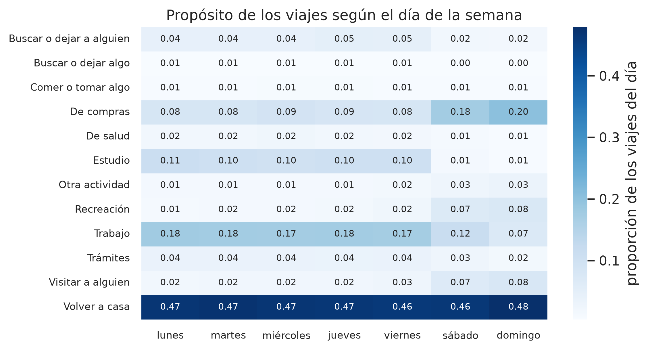
Los propósitos de viaje según el día de la semana
El heatmap muestra 14 propósitos por 7 días en una sola figura: útil para tablas completas.

Slide 32
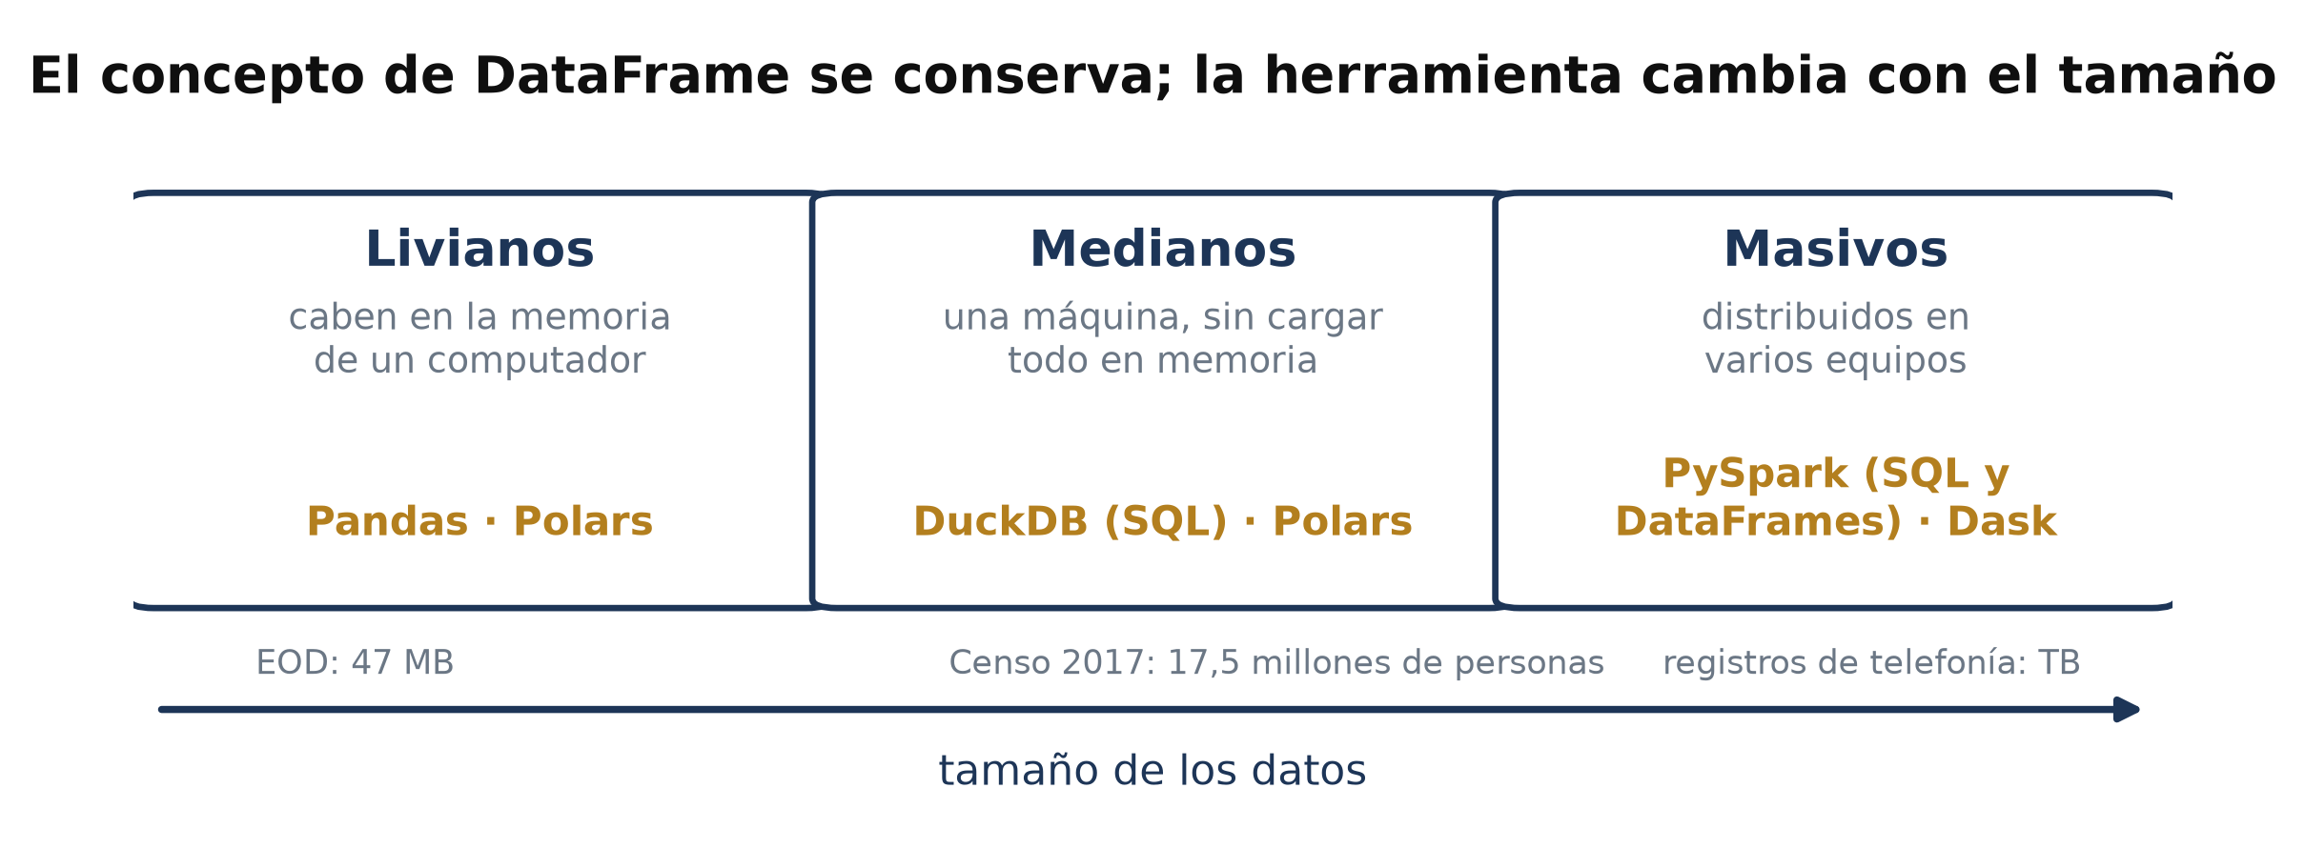
Cuando los datos crecen
PySpark se usa con SQL o con sus propios DataFrames; Dask reparte operaciones estilo Pandas; Polars y DuckDB rinden en una sola máquina.

Slide 33
Síntesis
▸ Un modelo es una simplificación con decisiones incorporadas; estimarlo puede buscar inferencia o predicción.
▸ Las asociaciones se reportan como asociaciones: la causalidad exige más que datos observacionales.
▸ El tipo de la variable, no su dtype, determina qué resúmenes tienen sentido.
▸ Con distribuciones asimétricas, la mediana y los percentiles describen mejor lo típico que la media.
▸ En una encuesta, primero se define la población y luego se pondera por los factores: la cifra ingenua del 23% sin viajes era en realidad un 15%.
▸ El concepto de la clase: el EDA, examinar los datos antes de modelarlos, preguntando ante cada cifra de quién habla.

Slide 34
Segundo bloque: comienza la Tarea 1
▸ El retrato de tu comuna: cada pareja adopta una comuna del Gran Santiago.
◦ Hoy: elegir la comuna y construir su retrato numérico.
◦ Próxima clase: el retrato gráfico, con métodos de visualización.
◦ Entrega del retrato completo: jueves 10 de septiembre, por Aula.
▸ El enunciado está en evaluaciones/tareas/ y la guía de hoy en actividades/.
▸ Lo que avancen en este bloque ya es parte de la tarea.

Slide 35
Referencias
▸ James, G., Witten, D., Hastie, T. y Tibshirani, R. (2023). An Introduction to Statistical Learning with Applications in Python. Springer. Capítulo 2. Descarga gratuita en statlearning.com.
▸ Bruce, P., Bruce, A. y Gedeck, P. (2020). Practical Statistics for Data Scientists, 2ª ed. O'Reilly. Capítulo 1.
▸ Tukey, J. W. (1977). Exploratory Data Analysis. Addison-Wesley.
▸ Horvitz, D. G. y Thompson, D. J. (1952). A Generalization of Sampling Without Replacement from a Finite Universe. JASA 47(260).
▸ Chambers, J. M. y Hastie, T. J. (1992). Statistical Models in S. Wadsworth & Brooks/Cole.
▸ McKinney, W. (2010). Data Structures for Statistical Computing in Python. Proceedings of the 9th Python in Science Conference.
▸ SECTRA (2014). Encuesta Origen Destino de Viajes Santiago 2012.
▸ Material inspirado en el curso de visualización de E. Graells-Garrido (github.com/zorzalerrante/aves).

